Slide 1


Agency Mid-term Project
Nil Valero
SOC Frontend PT OCT 10 Course

Slide 2


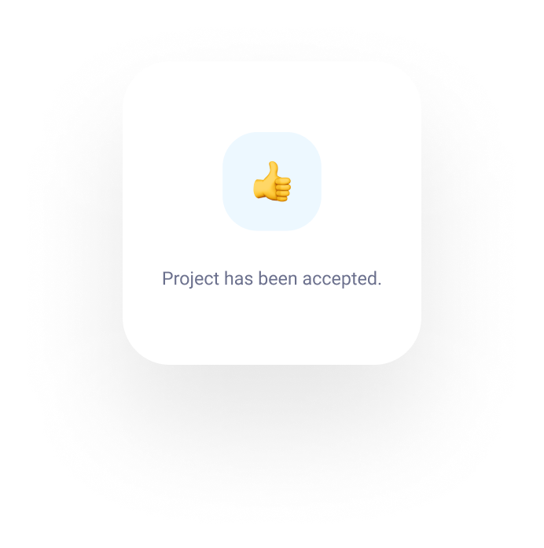
About me
Mid-term Project
Nil Valero

Slide 3
About me
Mid-term Project
Notes:
Soy de cerca de Barcelona. Tengo 23 años y el año pasado me gradué en Multimedia (CITM).
Me gusta todo lo que rodea la creación de contenido multimedia y la carrera me ha permitido tocar un poco de todo (Grabación, Edición, Editorial, Videojuegos, Animación, Desarrollo Web)
Así que estoy familiarizado con todo pero me especializo en nada.
Aun así, creo que lo que más me atrae del mundo que he conocido en la carrera es la programación web. Tuve una asignatura tocando HTML, CSS i Javascript (Con Bootstrap 🤢) con una profesora de pleistoceno.
Y lo que me hizo interesarme del todo fue tener un muy buen profe que nos enseñó React aunque no pude profundizar mucho.

Slide 4



Technical Challenge
Mid-term Project
API CHOSEN
NAV TOGGLE
CARDS DIFFERENT HEIGHT
And how to pass parameters
Z-index por aquí translateY por allá
white-space: nowrap;
overflow: hidden;
text-overflow: ellipsis;
Learn more
Learn more
Learn more

Slide 5
Technical Challenge
Mid-term Project
CARDS DIFFERENT HEIGHT
API CHOSEN
NAV TOGGLE
And how to pass parameters
Z-index por aquí translateY por allá
white-space: nowrap;
overflow: hidden;
text-overflow: ellipsis;
Learn more
Learn more
Learn more
Notes:
API Chosen: da muchísimos resultados (400000) y tarda mucho. Además de una objeto de Ids para luego buscar el detalle de cada uno.
NAV Toggle: usando media query, z-index, posición, arreglar bugs

Slide 6
Technical Challenge
Mid-term Project
API CHOSEN
NAV TOGGLE
CARDS DIFFEREN…
And how to pass parameters
Z-index por aquí translateY por allá
white-space: nowrap;
overflow: hidden…
Learn more
Learn more
Learn more
Notes:
CARDS: explicar cada paso de los 3

Slide 7
Big Mistake
Mid-term Project
If (no KISS) {
no DRY
}

Slide 8
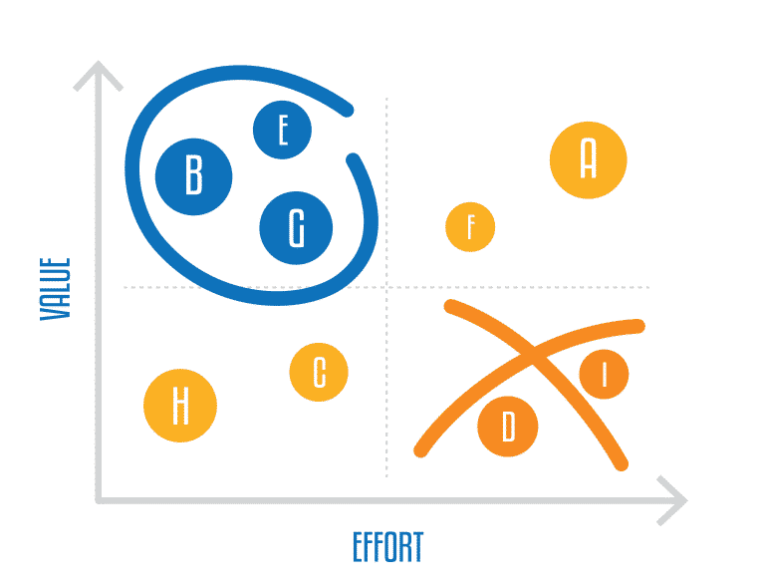
Big Mistake
Mid-term Project
Refactor()

Slide 9
Mid-term Project

Slide 10
Demo
Mid-term Project
https://nvalero-mid-term-project.netlify.app/home.html

Slide 11
Let us help you!
Mid-term Project
Do you have any questions?
Thanks for your attention!
Nil Valero

